Slide 1
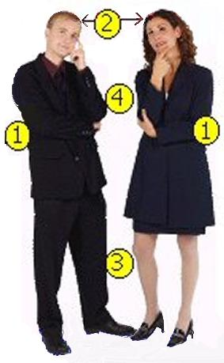
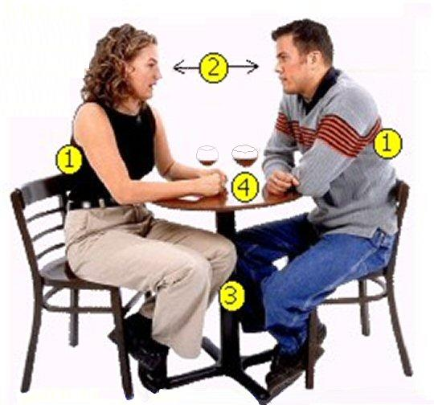
Rapport

Slide 2
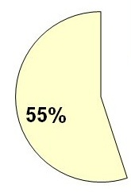
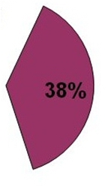
Waarmee heb je rapport?
woorden
fysiologie
Professor Albert Mehrabian
tonaliteit

Slide 3
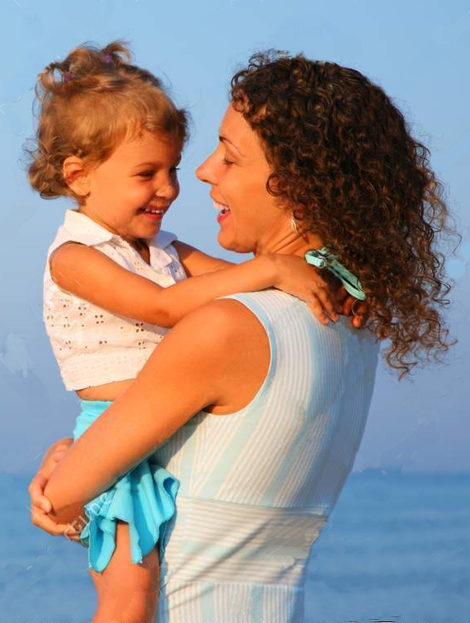
Verdieping van Rapport

Slide 4
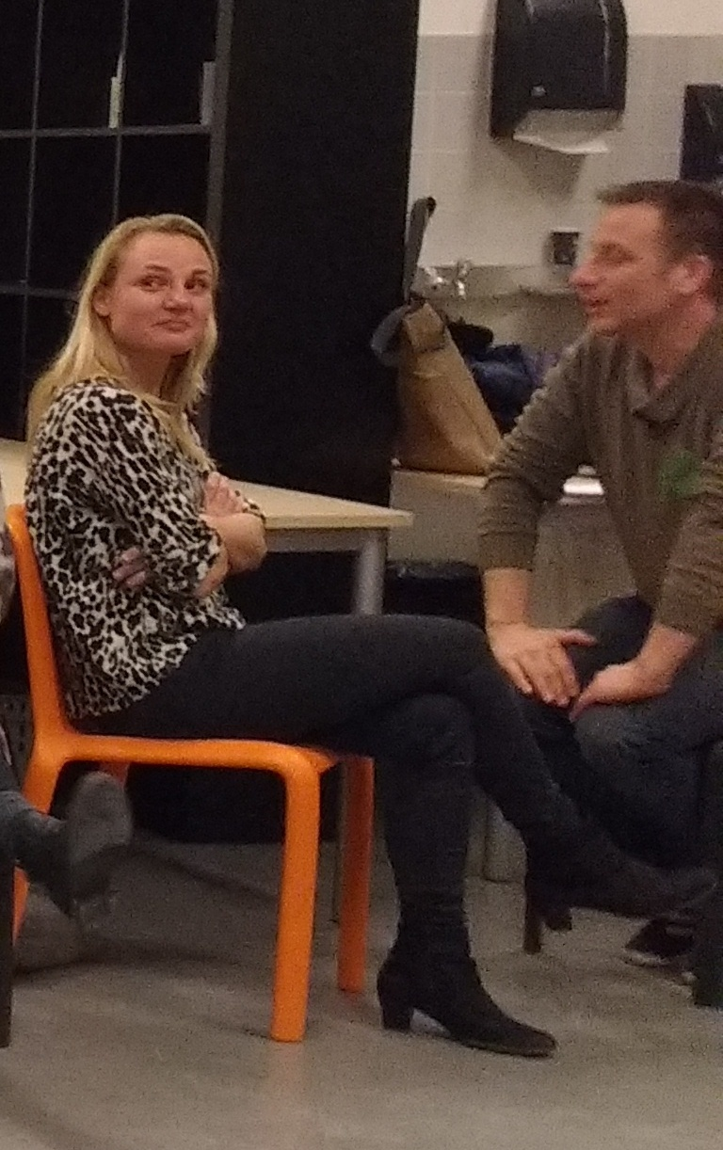
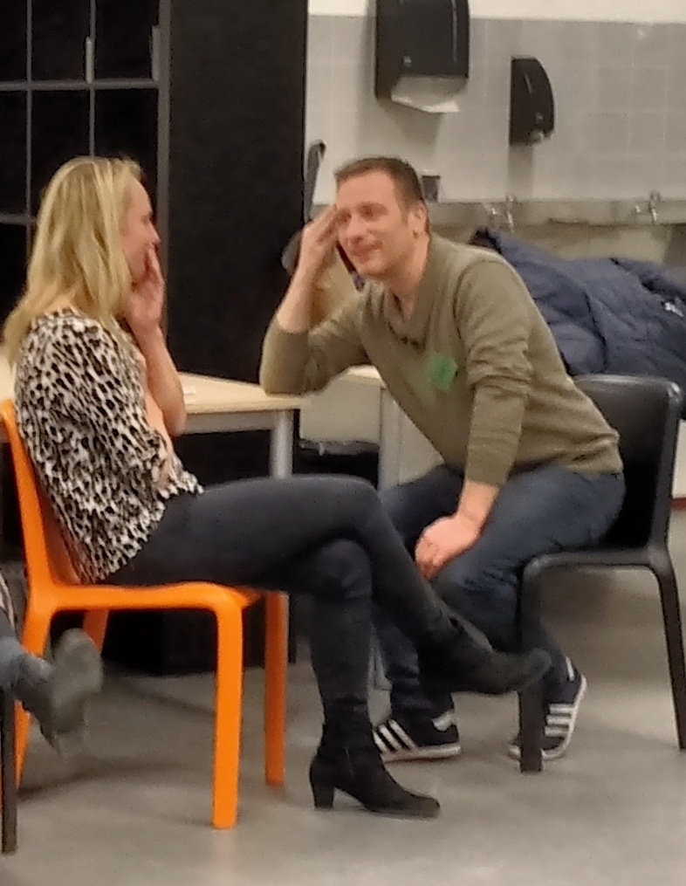
Matchen of mismatchen?

Slide 5
Video: Hoe leert een baby Rapport maken?
Hoe leren wij het nog beter?
Still face experiment: Dr. Edward Tronick (Child Development Unit Harvard University US

Slide 6
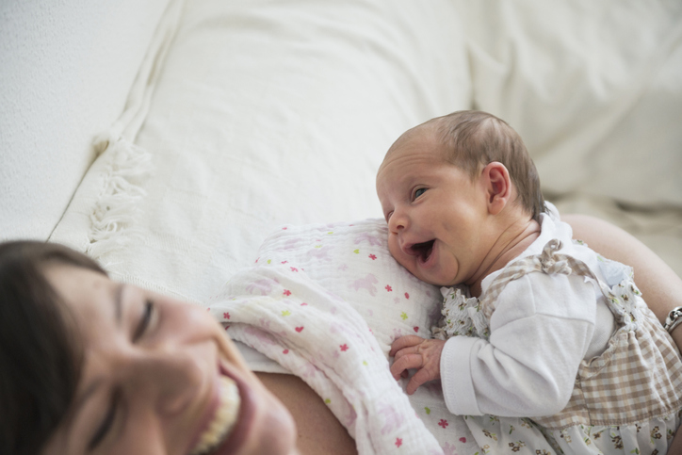
Rapport maken doe je van nature, of: je leert al heel jong

Slide 7
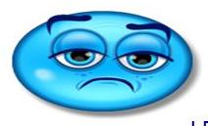
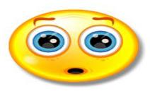
4 Staps Leer Proces
1. Onbewust onbekwaam
Bewust worden
2. Bewust onbekwaam
Oefenen
3. Bewust bekwaam
Routineren
4. Onbewust bekwaam
Afleren: van stap 4 naar 2 en weer naar 4
Opnieuw leren: van 2 naar 4.

Slide 8
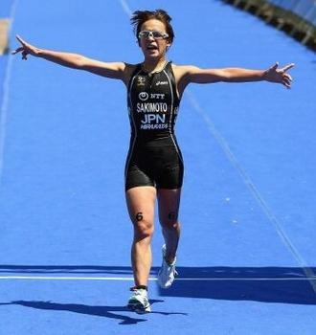
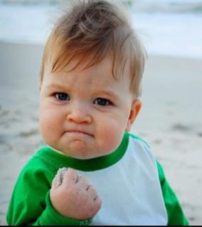
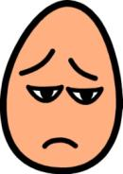
Gevoelens in het 4 staps leerproces
4 succes ervaring
4
3 beter gevoel
1 neutraal
2b uitdaging
gevoelens
1
2b
3
2a angst
2a
teleurgesteld stoppen
tijd

Slide 9
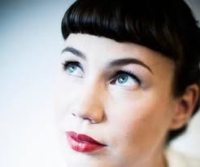
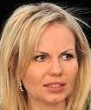
Oogbewegingen en Predikaten
Wat zou deze vrouw zeggen over haar vakantie?
Wat zou deze vrouw zeggen over haar vakantie?
Wat zou deze vrouw zeggen over haar vakantie?

Slide 10
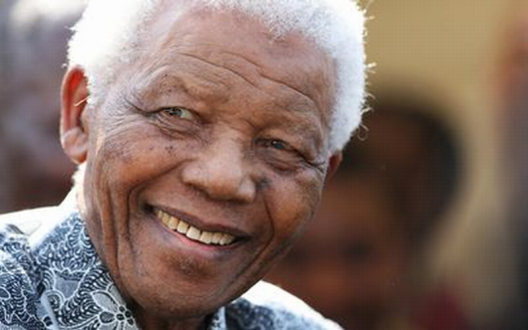
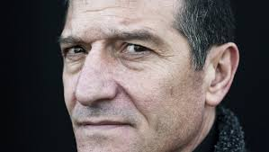
Oogbewegingen en Predikaten
Wat zou Mandela zeggen over zijn land?
Wat zou deze man zeggen over zijn vakantie?
Wat zou deze vrouw zeggen over haar vakantie?

Slide 11
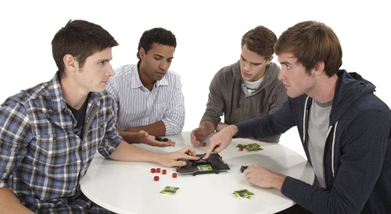
Rapport bij een spelletje Yahtzee
Wanneer is er rapport? Wat gebeurt er in het spel wanneer er mooi rapport is?

Slide 12
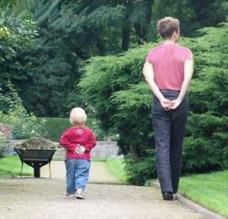

Slide 13
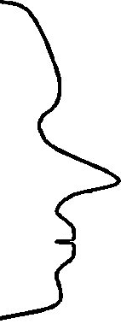
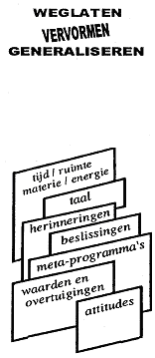
How do we Communicate?
FILTERS
Internal
Representation
Delete
Deform
Leadsystem
External
signal
Generalise
State, emotions
time/space matter/energy
time/space matter/energy
language
memories
decisions
metaprograms
values
and beliefs
Preferent Repr. Sytsem
attitudes
Physiology
Behaviour

Slide 14
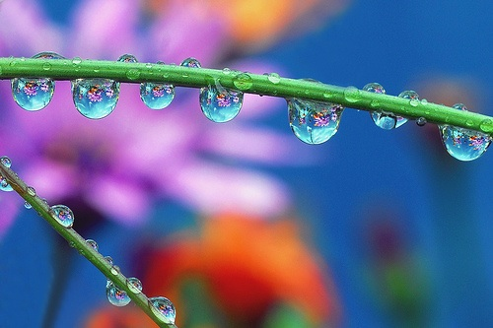
Behoeften en wensen
Als je uit je hart leeft krijg je makkelijk rapport met jezelf en anderen

Slide 15
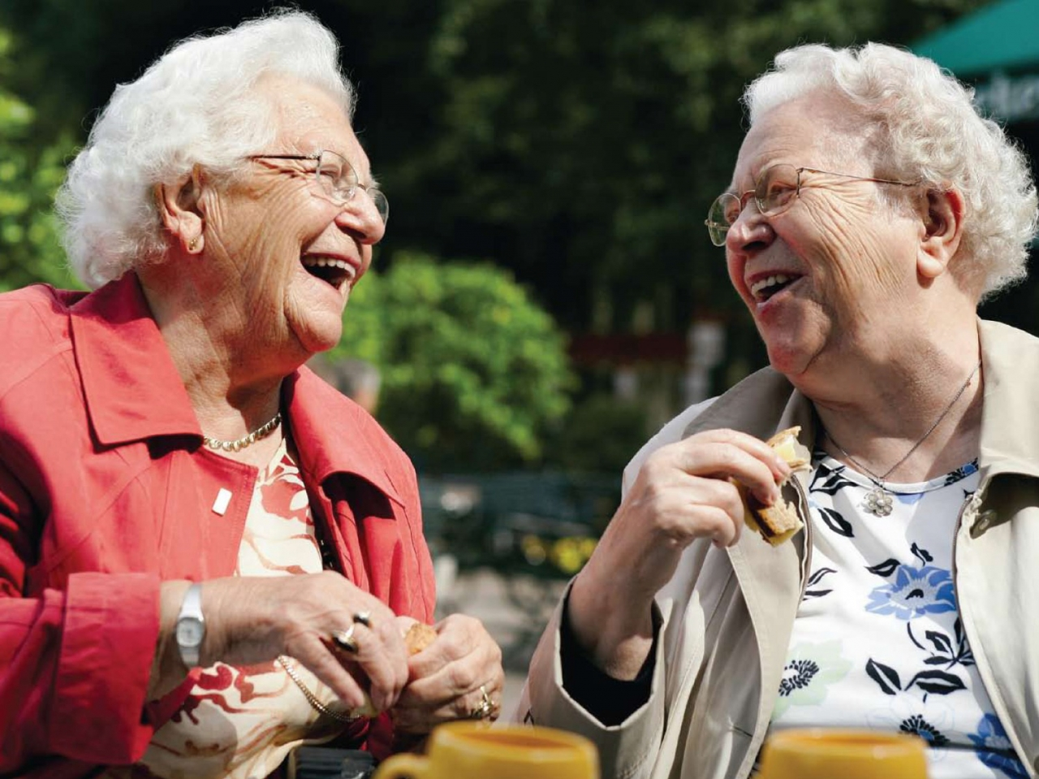
Lachen is de kortste afstand tussen twee mensen

Slide 16
Oefening: Lachen om rapport te krijgen
Samen ergens om lachen is een directe verbinding maken met elkaar.
Uitleg of woorden zijn overbodig.
Als je op het zelfde moment lacht, ben je bij elkaar.
Lachen bevrijdt, verbindt en ontwapent.
Wie brengt de groep aan het lachen?
Wat zijn de bewegingen van de ogen, mondhoeken, ademhaling?
Wat verandert er in je lijf?

Slide 17
Chunken om rapport te krijgen
Als iemand zelf veel details gebruikt antwoord dan ook met details, of vragen over details.
Als iemand vooral de grote lijnen aanhoudt, gebruik dan zelf ook de grote lijnen.

Slide 18
De Hiërarchie van Taal
Chunken
globaler
ABSTRACT
gedetailleerder
meer voorbeelden op hetzelfde niveau
down-chunken
up-chunken
lateraal
chunken
CONCREET

Slide 19
Referentiekaders
Extern: open voor andere meningen.
“Iemand moet ‘t me zeggen”
“Ik werd gewaardeerd”.
Intern: ik heb mijn eigen mening
“Ik weet gewoon of ik iets goed heb gedaan”
“Ik vertrouw op mijn eigen indruk”

Slide 20
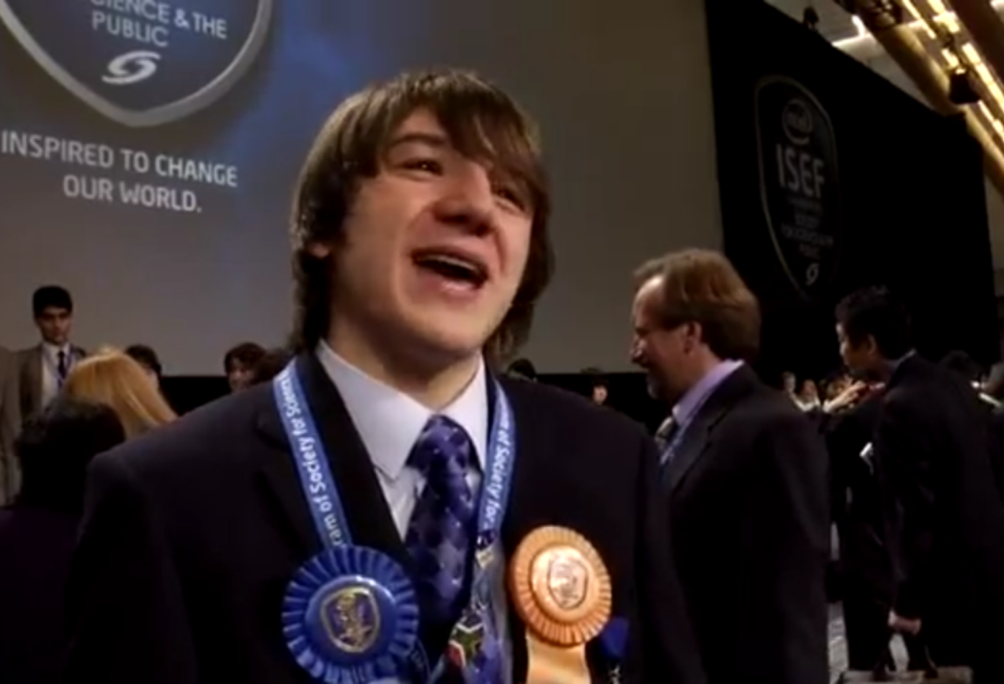
Oefening referentiekaders
Video van Jack Andraka, ‘rapport door succes’
Wanneer heeft Jack een Intern Referentie Kader?
Wanneer een Extern Referentie Kader?
Op de ISEF (International Science and Engineering Fair)

Slide 21
Sleutelrelaties
Maria

Slide 22
Yes set
1
Je zit hier nu vanavond in de kring.
Ik neem waar dat jullie naar mij kijken en dat bewijst dat je geïnteresseerd bent in wat er vandaag gaat komen.
2
3
Ik kan me voorstellen dat je je afvraagt wat deze oefening je zal brengen.
4
Alles wijst er op dat dit een nuttige oefening wordt.
Milton patronen
1) Feitelijke observaties
2) Oorzaak → Gevolg
3) Gedachten lezen
4) Universele waarheid
5) Mogelijkheid
6) Vooronderstelling
5
Je zult veel met deze oefening kunnen doen!
Wanneer zou je deze oefening willen gaan toepassen?

Slide 23
Oefening Yes-set
In drietallen, A B en C
A noemt een situatie waarin hij/zij zou willen motiveren om iets te doen.
B en C stellen samen drie (of meer) uitspraken uit de Yes-set op om de meest succesvolle motivatie te komen.
A knikt als het binnen komt, of wanneer hij/zij bereid is om te volgen.
B zegt de drie uitspraken met de beste tonaliteit
C kijkt telkens of A knikt als het binnen komt

Slide 24
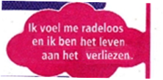
Pacing and Leading bij 113
Hulp aan mensen die in de put zitten.
'zelfdoding is zelden een overwogen daad'
Chattend levens redden;
113-online probeert het
en biedt mensen met zelfmoordgedachten een luisterend oor.
Volgen:
Feit+
Compliment
Begrip+
compliment
Vraag om te herhalen
Leiden
Vraag om te leiden

Slide 25
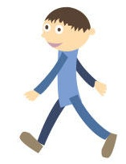
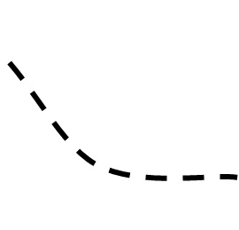
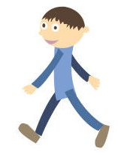
Pacing and Leading: Volgen en Leiden
A
Pacing
Leading
B
Oefening Rapport op blz 67:
Maak bewust rapport met iemand uit je omgeving,
zonder zelf een boodschap te willen geven of te leiden

Slide 26
Pacing and Leading: Volgen en Leiden
A
Volgen 1:
Toenaderen luisteren samenvatten en doorvragen meegaan, open vragen
Volgen 2:
rapport onder-houden en verdiepen
Pacing
Leading
B
Leiden:
keuzes voorstellen
vooronderstellingen inbouwen
Hoe heb je het zo lang kunnen volhouden?
Wat zou je helpen om je beter te voelen?
Oefening Rapport op blz 67:
Maak bewust rapport met iemand uit je omgeving, zonder zelf een boodschap te willen geven of te leiden

Slide 27
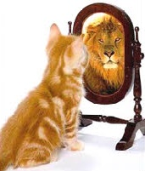
Rapport met jezelf?
op identiteitsniveau!
Het belangrijkste is:
hoe je jezelf ziet!
Ik ben mooi
Ik ben liefdevol
Ik ben uniek
Ik ben waardevol
Ik ben een wonder

Slide 28
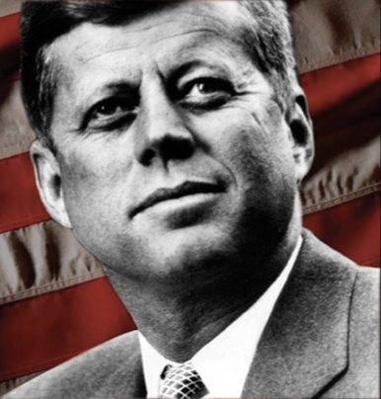
Rapport met jezelf
John F. Kennedy
The human mind is our fundamental resource.

Slide 29
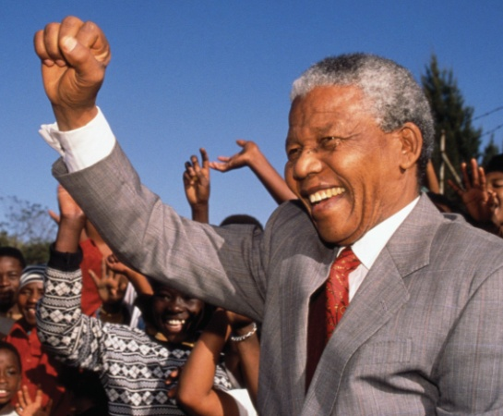
Nelson Mandela
Rapport met jezelf
I learned that courage was not the absence of fear, but the triumph over it.
The brave man is not he who does not feel afraid, but he who conquers that fear.

Slide 30
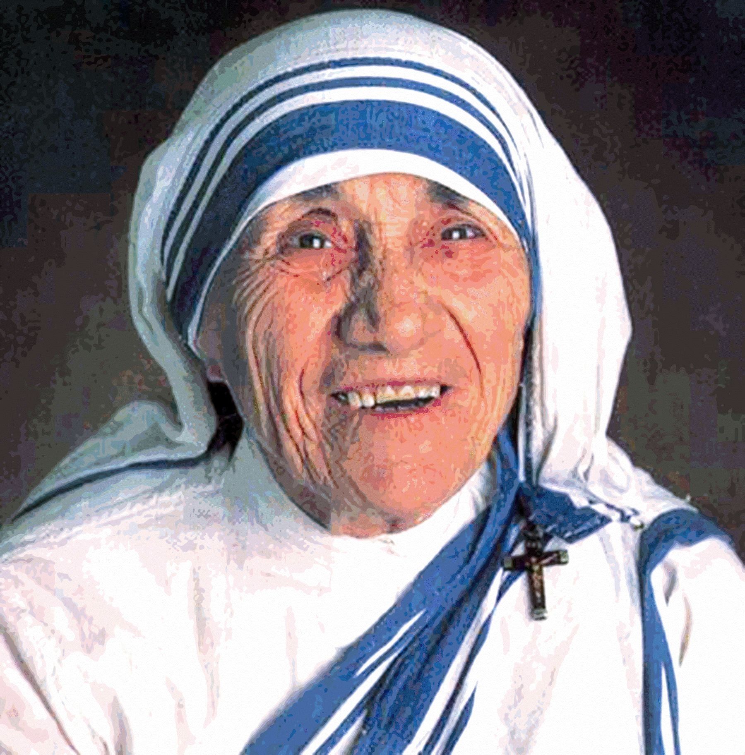
Moeder Theresa
Rapport met jezelf
Let us always meet each other with a smile, for the smile is the beginning of love.

Slide 31
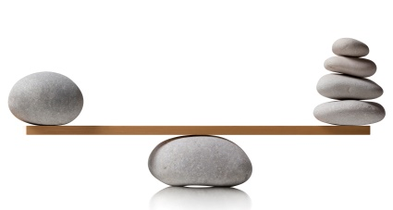
Evenwicht tussen ik en jij
Oefening 29
Je komt in rapport met jezelf door te zorgen dat er een goed evenwicht is tussen
Ik laat liefde laten stromen door heel mijn lijf .
Ik respecteer al mijn gedachten.
Ik houd van mezelf hoe ik eruitzie, hoe mijn stem klinkt en hoe ik handel.
Ik kies bewust mijn waarden in mijn leven en in mijn gedrag.
Balans bewaren tussen
Ik bewaar balans tussen de overtuigingen over mijzelf en over anderen.
Er is evenwicht tussen het doel in mijn leven en de beleving van mijn identiteit.
Er is balans tussen de mate waarin ik voor mezelf zorg en empathisch naar anderen ben.
Ik bewaar evenwicht tussen mijn zonnige en mijn schaduw kant.
Ik waardeer mezelf en ik sta open voor de waardering die ik van anderen krijg.

Slide 32
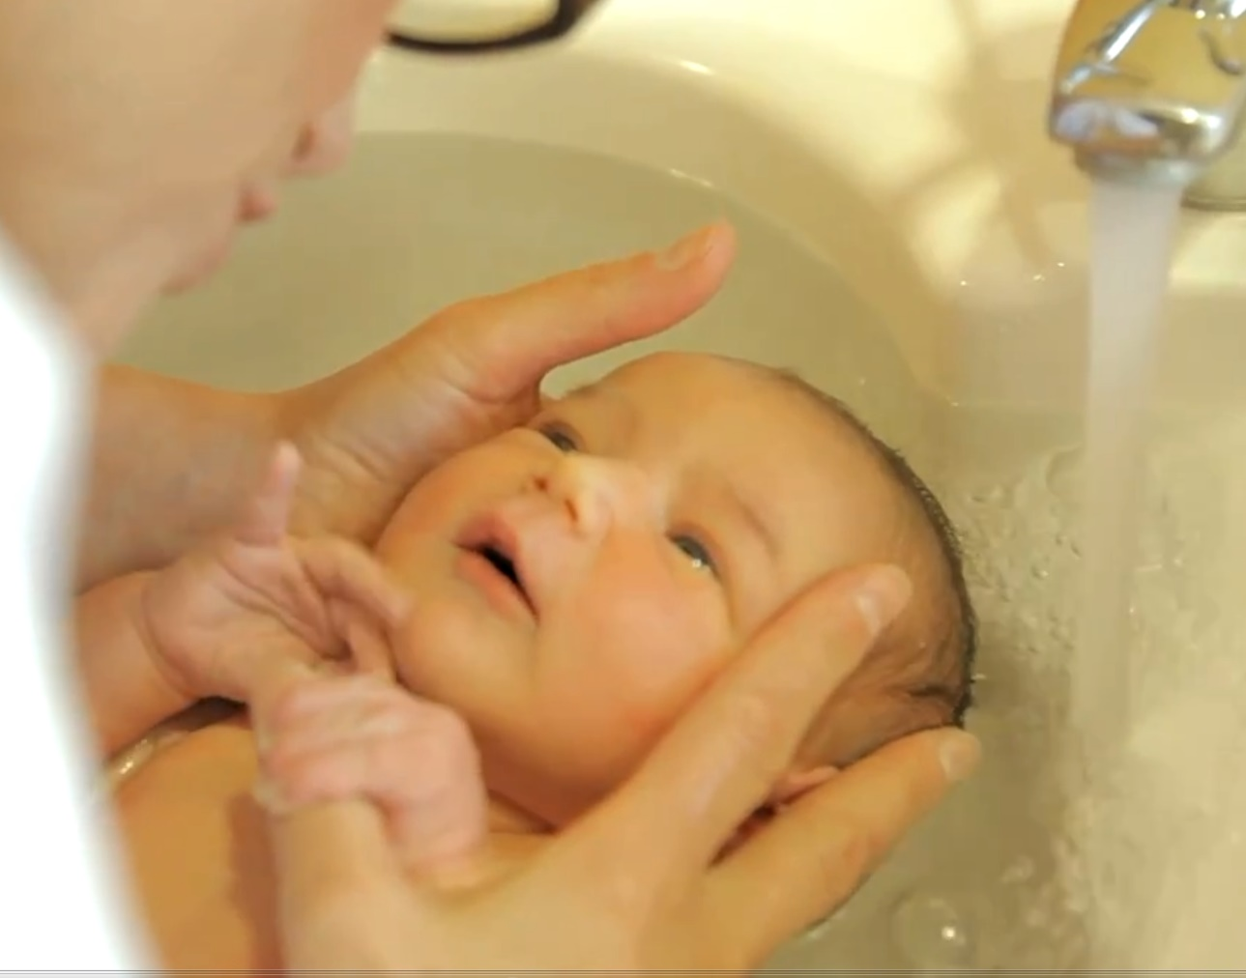
Houden van je ego!
Oefening 30
Kijk met aandacht naar de video.
Identificeer jezelf met de baby.
Thalasso Bain baby by Sonia

Slide 33
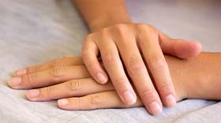
Rapport in je vingertoppen
Oefening 31
Raak jezelf aan, streel jezelf met je vingertoppen, je gezicht, je handen ………
Wees je bewust van je gevoel.
Waardeer het gevoel om van jezelf te houden

Slide 34
Oefening Pacing and Leading: Volgen en Leiden
A = werker, coachee
A
Pacing, volgen
Open vragen, luisteren
B
Leading, leiden
B = coach
Gerichte vragen, opties, doelen

Slide 35
Groeps Rapport
Wat betekent rapport in jouw leven, in jouw sleutelrelaties?
Per email tot en met vrijdag opsturen voor feedback.

